Slide 1
사람인 검색어 크롤링 결과 웹페이지
김소평
코드 Github.com/so-pyeong

Slide 2
목차
개요
2. 실행결과
-검색창 페이지
-크롤링 화면
-검색결과 페이지
3. 어려웠던 점/보완점

Slide 3
개요
소개
웹페이지 검색창에 직무 키워드를 입력하여 검색하면 ‘사람인’ 웹사이트로 연동되어 실시간 취업정보를 보여주고 정보를 얻을 수 있는 웹크롤링 기반 웹페이지이다.
목적
기존의 취업정보 사이트에서 보여지는 방대한 양의 정보 가운데 직무 키워드로 회사를 찾고 있는 신입 개발자를 위해서 ‘검색창’의 단일 기능만 가져와 빠르고 효율적으로 취업정보를 볼 수 있게 한다.

Slide 4
사용기술 /도구
웹 크롤링
Python
selenium
웹 페이지
HTML
CSS
동적 웹페이지 생성
Flask
개발 도구
Visual Studio Code

Slide 5
웹크롤링 실행 결과
🔗참고 자료
<셀레니움4 find_element 사용법>
https://blog.naver.com/kimflstudio/222899538513
<파이썬으로 웹 크로링,웹 스크래핑>
https://dsc-sookmyung.tistory.com/85
< 자동으로 검색어 입력+팝업종료>
https://catloaf.tistory.com/19
<검색창에 검색 후, 자동 검색하기 기능>
https://m.blog.naver.com/mhy563/222079368690
웹 크롤링 과정 및 검색창 페이지
기획 기간 2024.09.09.~09.19

Slide 6
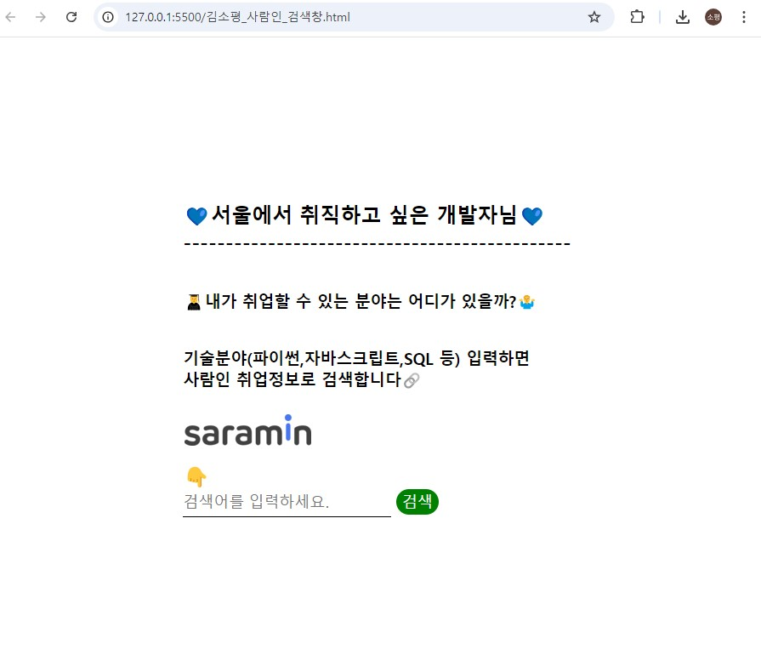
검색창 페이지
✅ 직무 키워드를 입력하고
‘검색’ 버튼을 클릭한다.
✅

Slide 7
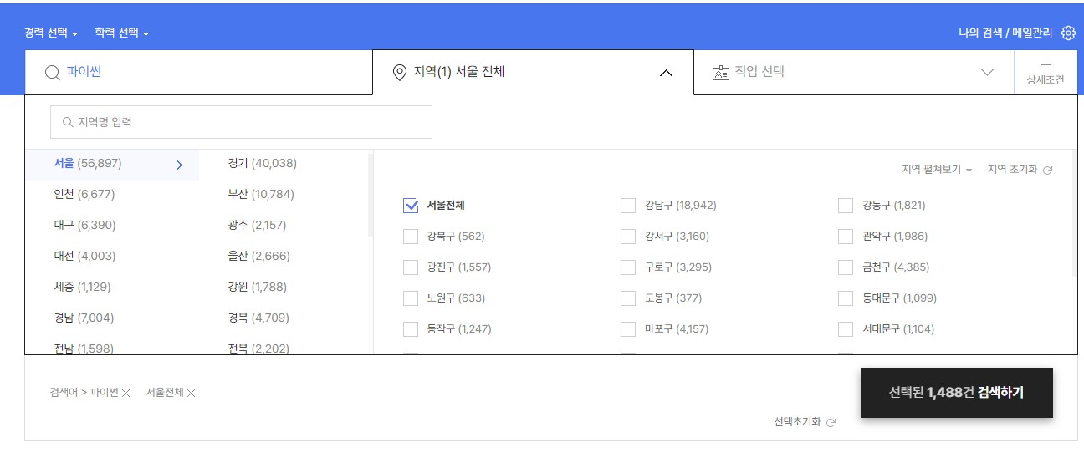
웹 크롤링 과정
①
②
① 검색 입력
② 지역 : 서울 전체 체크

Slide 8
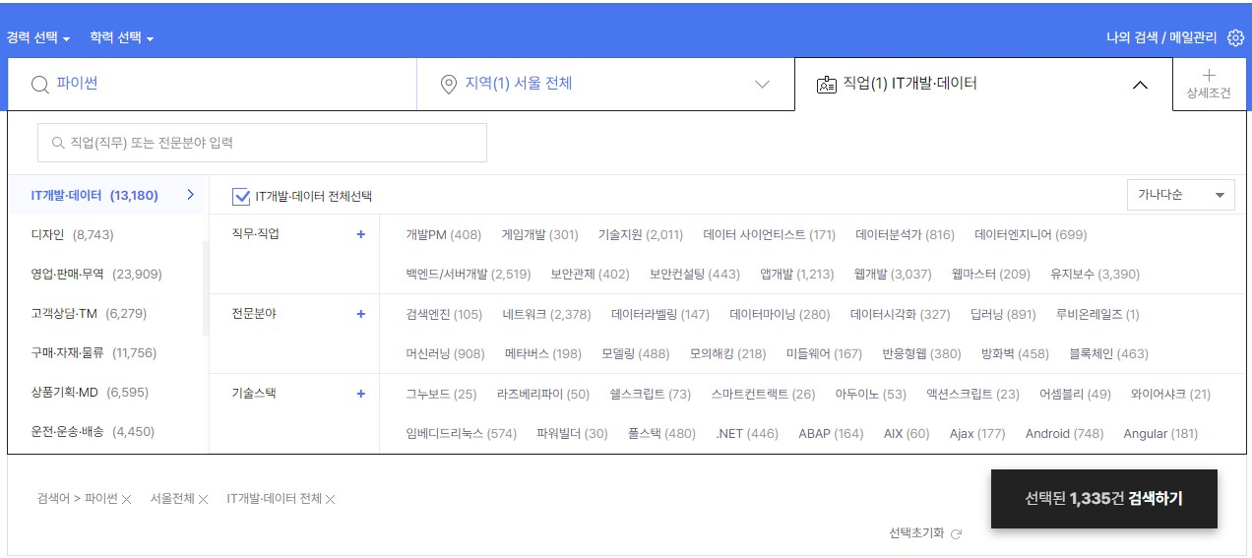
웹 크롤링 과정
③
③ 직업 : IT개발∙데이터 탭
누르고 전체선택 체크
④ 검색하기 버튼 누르기
④

Slide 9
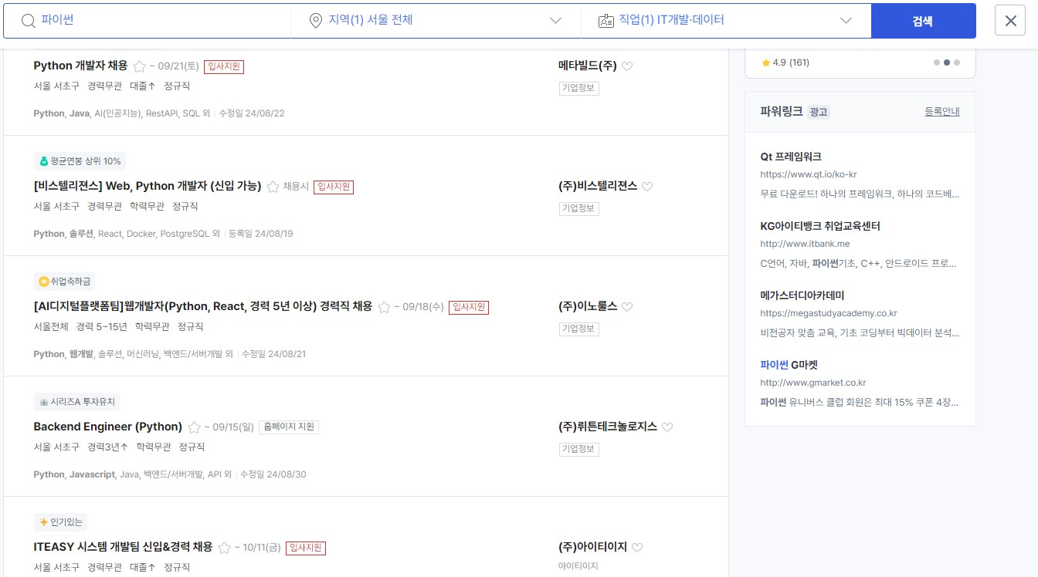
웹 크롤링 과정
⑤ 스크롤 내려서
정보 크롤링
⑤

Slide 10
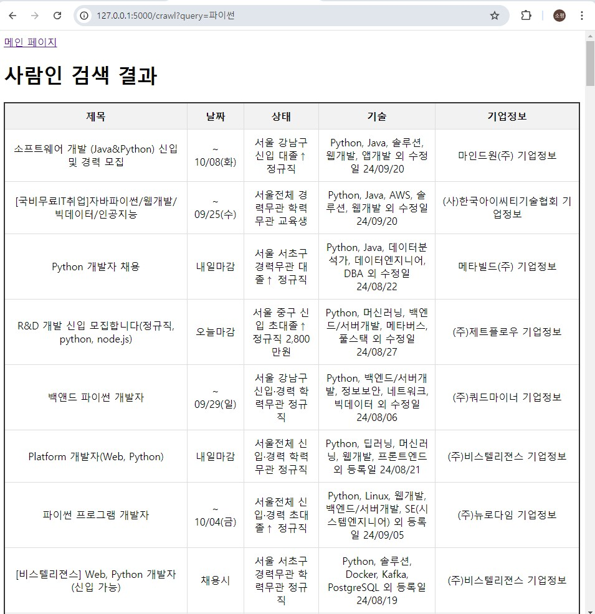
검색결과 페이지
⑥
⑥ 50개의 정보를
결과로 보여주기

Slide 11
어려웠던 점 / 보완점
어려웠던 점
보완점
컨텐츠를 읽어오고 다음 순서로 진행하는 코드 작성에 어려움.
검색버튼을 누르면 크롤링을 하고 정보를 결과창으로 보내는 과정.
크롤링하는 화면을 숨기는 작업.
결과창에 보낸 크롤링 완료한 정보를 표로 간결하게 나타내는 작업.
검색결과에서 제목을 누르면 해당 취업정보 페이지로 이동 구현하는 것
검색창 입력 후 크롤링 과정 시간 단축

Slide 12
감사합니다!
김소평
rlathvud1@naver.com

